Slide 1

Día, Fecha: | x de x de 2026
Hora de inicio: | xx:xx - xxxx
Lenguajes Formales y De Programación X
Nombre del Tutor : XXXXX

Slide 2


Analisis Lexico
Lenguajes Formales y de programacion
Escuela de Ingenieria de Ciencias Y Sistemas
Facultad de Ingenieria
Universidad de San Carlos de Guatemala

Slide 3


Agenda
Recursos
Link del Video
RECORDATORIOS
LECTURA ENUNCIADO PROYECTO
Link de Quizziz
AUTOMATAS FINITOS

Slide 4

COMPETENCIA(S) QUE DESARROLLAREMOS
El estudiante aplica el análisis léxico mediante el uso de expresiones regulares para solucionar problemas que requieran el reconocimiento de lenguajes.

Slide 5
Definición de AFN (Autómata Finito No Determinista)
Un AFN es un modelo matemático que representa una máquina abstracta con un conjunto finito de estados, capaz de aceptar o rechazar cadenas de entrada. Se denomina no determinista porque, al recibir un símbolo, puede moverse a múltiples estados, o incluso hacer transiciones vacías (ε-transiciones).
2. Estructura de un AFN
Un AFN tiene:
Estados (representados como círculos)
Transiciones etiquetadas con símbolos del alfabeto o ε
Estado inicial (marcado con una flecha de entrada)Estados finales (doble círculo)
Un estado puede tener múltiples transiciones con el mismo símbolo o incluso ninguna transición con un símbolo dado.

Slide 6
Definición Formal
AFN = (Q, Σ, δ, q₀, F)
Donde:
Q: Conjunto finito de estados
Σ: Alfabeto de entrada
δ: Función de transición Q × (Σ ∪ {ε}) → 2^Q
q₀: Estado inicial (q₀ ∈ Q)
F: Conjunto de estados finales (F ⊆ Q)
Características Principales
No determinismo: Un estado puede tener múltiples transiciones con el mismo símbolo
ε-transiciones: Transiciones sin consumir entrada
Flexibilidad: Más fácil de construir a partir de expresiones regulares

Slide 7
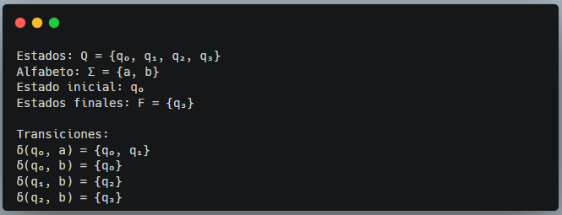
Ejemplo de AFN: Reconocer (a|b)*abb
Cadenas aceptadas: "abb", "aabb", "babb", "ababb" Cadenas rechazadas: "ab", "ba", "abab"

Slide 8
3. Definición de AFD (Autómata Finito Determinista)
Un AFD es un autómata donde para cada estado y símbolo de entrada hay una única transición posible. No existen transiciones ε.Formalmente se define como: AFD = (Q, Σ, δ, q₀, F)
Donde:
Q: conjunto finito de estados
Σ: alfabeto
δ: función de transición Q × Σ → Q
q₀: estado inicial
F: conjunto de estados de aceptación
Nota: Todo AFD es también un AFN, pero no todo AFN puede ser representado de manera directa como un AFD sin transformación.

Slide 9
4. Estructura de un AFD
Cada estado tiene una única transición por cada símbolo del alfabeto.No existen transiciones vacías.Es más fácil de implementar en lenguajes de programación o compiladores.La función δ es total y unívoca.
5. Ejemplo de AFD
Q = {q₀, q₁, q₂}
Σ = {0, 1}
δ:
- δ(q₀, 0) = q₁
- δ(q₀, 1) = q₀
- δ(q₁, 0) = q₁
- δ(q₁, 1) = q₂
- δ(q₂, 0) = q₁
- δ(q₂, 1) = q₀
q₀: estado inicial
F = {q₂}
Este AFD acepta cadenas como 101, 00001, pero rechaza 100, 111.

Slide 10
AUTÓMATAS FINITOS DETERMINISTAS (AFD)
Definición Formal
AFD = (Q, Σ, δ, q₀, F)
Donde:
δ: Q × Σ → Q (función total y unívoca)
No existen ε-transiciones
Para cada estado y símbolo existe exactamente una transición
Ventajas del AFD
Implementación directa en código
Ejecución eficiente O(n) donde n es la longitud de la cadena
Determinismo facilita la depuración
Menos memoria durante la ejecución

Slide 11
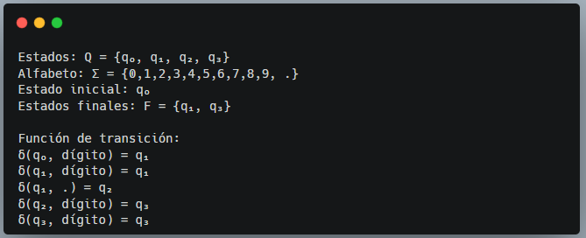
Ejemplo Detallado: Reconocer números decimales
Patrón: [0-9]+(.[0-9]+)?
Ejemplos de cadenas:
Valida: "123" → acepta (entero)
Valida: "123.45" → acepta (decimal)
Invalidad: "123." → rechaza (punto sin decimales)
Invalidad: ".123" → rechaza (sin parte entera)

Slide 12
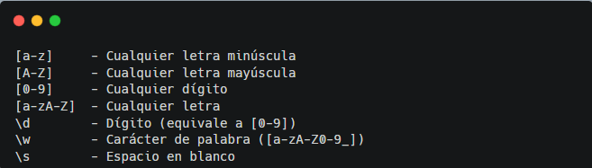
EXPRESIONES REGULARES
Una expresión regular (o regex) es una secuencia de caracteres que define un patrón de búsqueda de texto, permitiendo buscar, validar, extraer y manipular información de cadenas de texto de forma flexible y potente. Se componen de caracteres literales y metacaracteres (caracteres especiales con un significado particular, como . o *) para crear patrones complejos.
Operador | Significado | Ejemplo
* | Cero o más repeticiones | a* = {ε, a, aa, aaa, ...}
+ | Una o más repeticiones | a+ = {a, aa, aaa, ...}
? | Cero o una repetición | a? = {ε, a}
` | ` | Alternativa (OR)
() | Agrupación | (ab)* = {ε, ab, abab, ...}
Clases de Caracteres

Slide 13



Ejemplos de Patrones Comunes
Identificadores en C/Java
Acepta: variable, _temp, count123 Rechaza: 123abc, var-name
Números enteros con signo
Direcciones de email
Acepta: 123, -456, +789 Rechaza: 12.3, abc
Acepta: user@domain.com Rechaza: user@domain, @domain.com

Slide 14
CONCEPTOS CLAVE APRENDIDOS
Token: Unidad mínima significativa del código fuente. Representa una categoría léxica, como una palabra clave (if), un operador (+), o un identificador (nombreUsuario).
Lexema: Es una instancia concreta de un token. Por ejemplo, el token Identificador puede tener como lexema la palabra contador.
Patrón: Regla que describe cómo debe formarse un lexema para que sea válido. Se expresa generalmente mediante una expresión regular.
Expresión Regular: Herramienta para definir patrones léxicos. Permite describir de forma precisa secuencias de caracteres que deben ser reconocidas por el analizador léxico.
Diagrama de Transición: Representación gráfica de los estados y transiciones de un autómata finito. Útil para visualizar cómo se analiza una cadena paso a paso.

Slide 15
Responsabilidad
El diseño de patrones léxicos y expresiones regulares requiere una actitud responsable, ya que un error en esta etapa puede comprometer el correcto funcionamiento del compilador o del sistema que los utilice. Ser responsable implica:
Validar exhaustivamente los patrones antes de implementarlos
Asegurarse de cubrir todos los posibles errores léxicos.
Comprobar que las expresiones regulares sean claras, legibles y eficientes.

Slide 16

REFERENCIAS
"Compilers: Principles, Techniques, and Tools" - Aho, Sethi, Ullman

Slide 17

Ejemplo práctico

Slide 18

Practiquemos lo aprendido

Slide 19
Nombre de la actividad:
Cantidad de participantes:
Doy fe que esta actividad está planificada en dtt (Sí/No):
Hora de inicio:
Hora de fin:
Duración (min):
Participantes: llenar las siguientes cajas de texto (tomar información del chat del meet)

Slide 20

DUDAS ¿?

Slide 21

¡GRACIAS POR SU ATENCIÓN!
RECUERDA QUE TENEMOS NUESTRO FORO SEMANAL DONDE PUEDES CONSULTAR CUALQUIER DUDA QUE TE SURJA EN LA SEMANA

